Slide 1

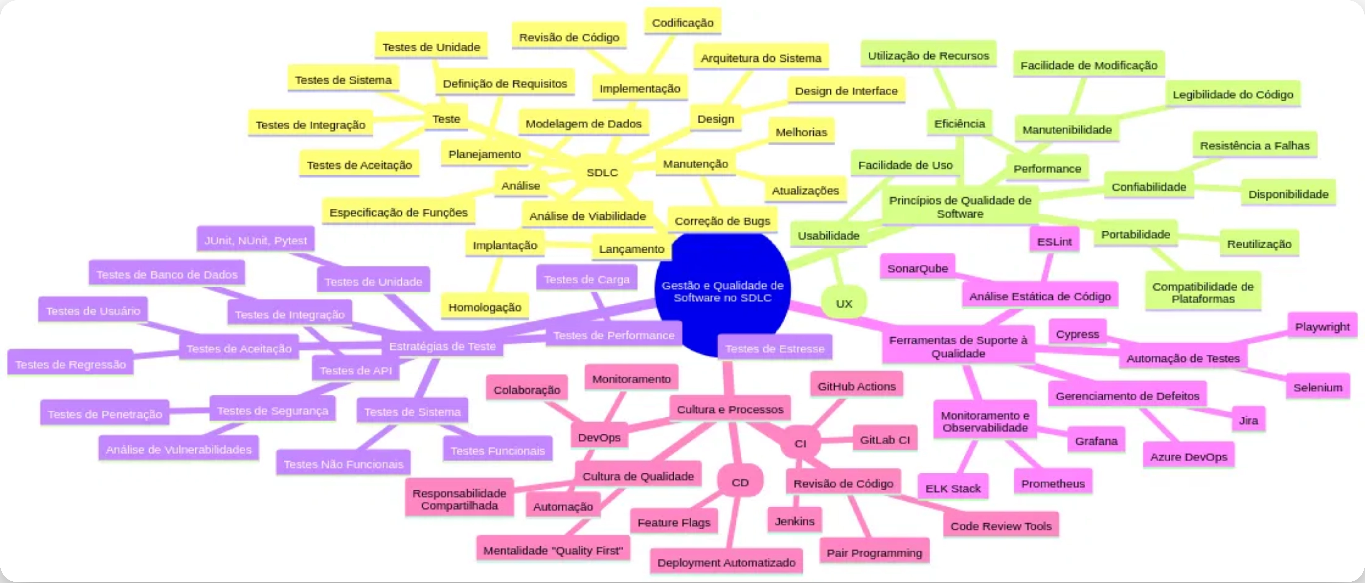
Gestão e Qualidade de Software
Uma visão integrada dos conceitos e práticas
Mapa mental completo mostrando a relação entre os principais conceitos de qualidade de software

